Slide 1
Unity五子棋大战
基于Unet
讲师：Ivy
www.sikiedu.com
Add up everything what you like and everything what you want
梦想，要比昨天走的更远

Slide 2
内容
三种玩法（悔棋、更换先手）
1.本机对战
2.人机对战
（1）、入门
（2）、进阶
（3）、高手
3.联网
1.局域网
2.因特网 多人匹配系统
3.游戏大厅

Slide 3
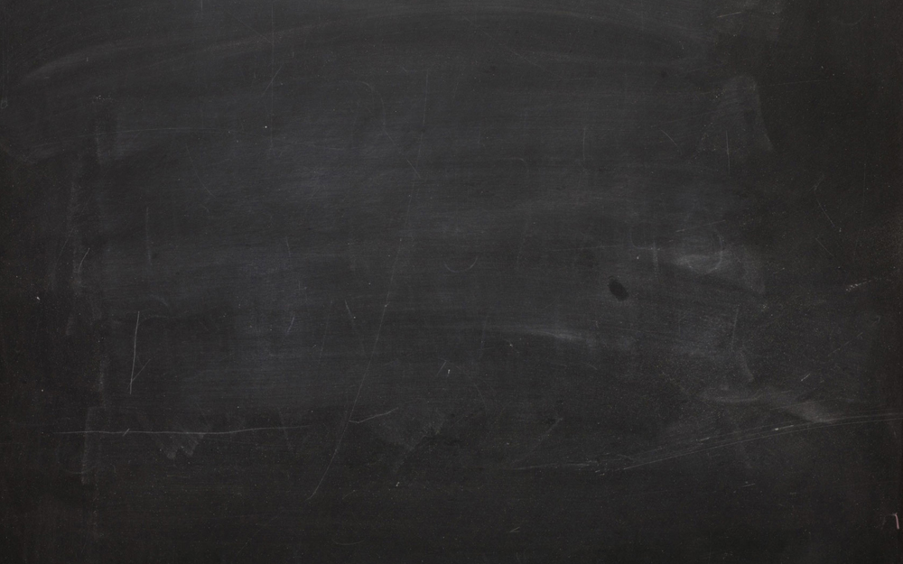
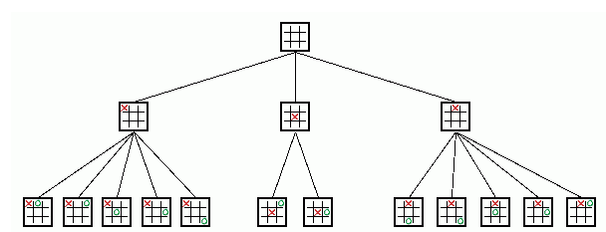
博弈树
一般解决博弈类问题的自然想法是将格局组织成一棵树，树的每一个节点表示一种格局，而父子关系表示由父格局经过一步可以到达子格局。

Slide 4
Minimax算法（极小极大值搜索算法）
Minimax算法又名极小化极大算法，是一种找出失败的最大可能性中的最小值的算法。Minimax算法常用于棋类等由两方较量的游戏和程序，这类程序由两个游戏者轮流，每次执行一个步骤。我们众所周知的五子棋、象棋等都属于这类程序，所以说Minimax算法是基于搜索的博弈算法的基础。该算法是一种零总和算法，即一方要在可选的选项中选择将其优势最大化的选择，而另一方则选择令对手优势最小化的方法。
Minimax是一种悲观算法，即假设对手每一步都会将我方引入从当前看理论上价值最小的格局方向，即对手具有完美决策能力。因此我方的策略应该是选择那些对方所能达到的让我方最差情况中最好的，也就是让对方在完美决策下所对我造成的损失最小。
Minimax不找理论最优解，因为理论最优解往往依赖于对手是否足够愚蠢，Minimax中我方完全掌握主动，如果对方每一步决策都是完美的，则我方可以达到预计的最小损失格局，如果对方没有走出完美决策，则我方可能达到比预计的最悲观情况更好的结局。总之我方就是要在最坏情况中选择最好的。
参考链接：https://www.zhihu.com/question/27221568

Slide 5
内容
总结一下Minimax算法的步骤：
首先确定最大搜索深度D，D可能达到终局，也可能是一个中间格局。 在最大深度为D的格局树叶子节点上，使用预定义的价值评价函数对叶子节点价值进行评价。 自底向上为非叶子节点赋值。其中max节点取子节点最大值，min节点取子节点最小值。 每次轮到我方时（此时必处在格局树的某个max节点），选择价值等于此max节点价值的那个子节点路径。
对于真实问题中的Minimax，再次强调几点： 真实问题一般无法构造出完整的格局树，所以需要确定一个最大深度D，每次最多从当前格局向下计算D层。 因为上述原因，Minimax一般是寻找一个局部最优解而不是全局最优解，搜索深度越大越可能找到更好的解，但计算耗时会呈指数级膨胀。

Slide 6
剪枝算法（Alpha-Beta）
为每个节点设立α值和β值，初始α=−∞，β=+∞，表示一个节点的值范围，通过这两个值的传递和更新来完成剪枝。

Slide 7
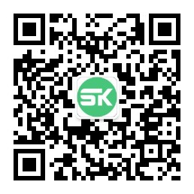
2018
欢迎光临SiKi学院
www.sikiedu.com
Add up everything what you like and everything what you want
梦想，要比昨天走的更远

